Slide 1
Prototyputveckling och utvärdering av IT-system
IG028G Introduktion till Projektbaserad Produktutveckling

Slide 2
Disposition
Din roll i utvecklingsteamet
Vanliga verktyg för prototyputveckling
Mockups
Mobila appar: APP inventor, Android Studio, HTML
Inbyggnadssystem för Internet of Things
Versionshantering med Git
Grafisk dokumentation
Test och utvärdering
Nästa föreläsning, bl.a. om:
Etiska aspekter inom IT

Slide 3
Din roll i utvecklingsteamet
Föreslå en produkt/tjänst och en prototyp kopplad till din utbildning
Den ska innefatta intelligens, dvs programmering, t.ex. för Internet-of-Things (IoT), kommunikation, fjärrstyrning, statistikvisualisering.
Prototypen innefattar ofta en mobil app och/eller ett inbyggnaddssystem
Gör kravanalys och teknisk kravspec dels för en tänkt slutprodukt, dels för prototyp
Modellera prototypen och slutprodukten grafiskt
Mockup, storyboard
Blockschema (Systemarkitektur, UML komponentdiagram), m fl diagram
Motivera alla designval
Beställ ev hårdvara snart
Använd versionshantering och andra verktyg för stora utvecklingsteam
Använd om möjligt versionshanteringssystem såsom Github eller Gitlab
Dela länk till projektet med lärare
Välj en person som Git committer – övriga som ”authors”
Utveckla en enkel prototyp
En statisk webbsida (HTML) räcker inte.
Visa att varje datateknikstudent har bidragit med några rader fungerande kod till projektet
Testa, mät och utvärdera resultatet
Välj testledare för användbarhetstester
Gör användartester tidigt i projektet
Mät prestanda, verifiera funktionalitet
Dra slutsatser för slutprodukten
Diskutera etiska och samhälleliga aspekter
Se projektanvisningar i Moodle för detaljer och schemat för deadlines

Slide 4
Vanliga verktyg för prototyputveckling

Slide 5
Syfte med prototyper
Proof of concept.
Demonstrator.
Användbarhetstester.
Tekniska tester.

Slide 6
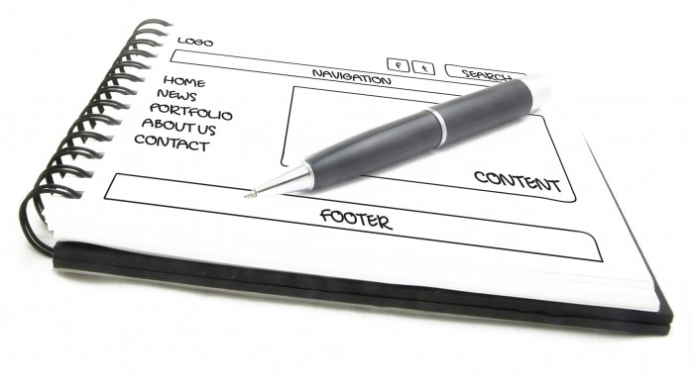
Mockup = Paper prototype
GUI (graphical user interface) prototype = wireframe = concept.
Kan användas för användbarhetstester redan tidigt i projektet

Slide 7
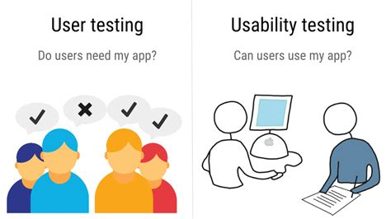
Användartester och användbarhetstester tidigt
Prototyp eller mockup

Slide 8
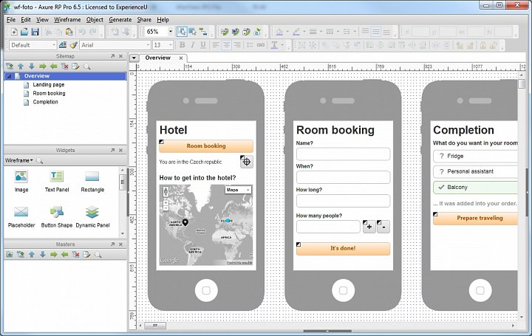
GUI Prototypverktyg
Balsamiq Mockups (Kommersiell produkt, finns i demoversion)
Axure (Kommersiell produkt)
Invision App
Powerpoint
Ritprogram
Handrita är ok!

Slide 9
Utvecklingsverktyg för mobila appar
Low-code eller no-code-verktyg
Grafisk programmering
App inventor 2* (För Android)
Applab (För Iphone)
Python Flask
HTML/Javascript-baserade lösningar: (HTML5, CSS3 för layout, Javascript för program)
Apache Cordova-baserade lösningar, t.ex. Ionic eller EvoThings
React Native javascript framework
Android Studio* (XML för layout, Java för program)
Google Firebase* (including back-end-as-a-service)
* *) Bara för Android-appar
Civ Data gör labb om bl.a. App Inventor 2

Slide 10
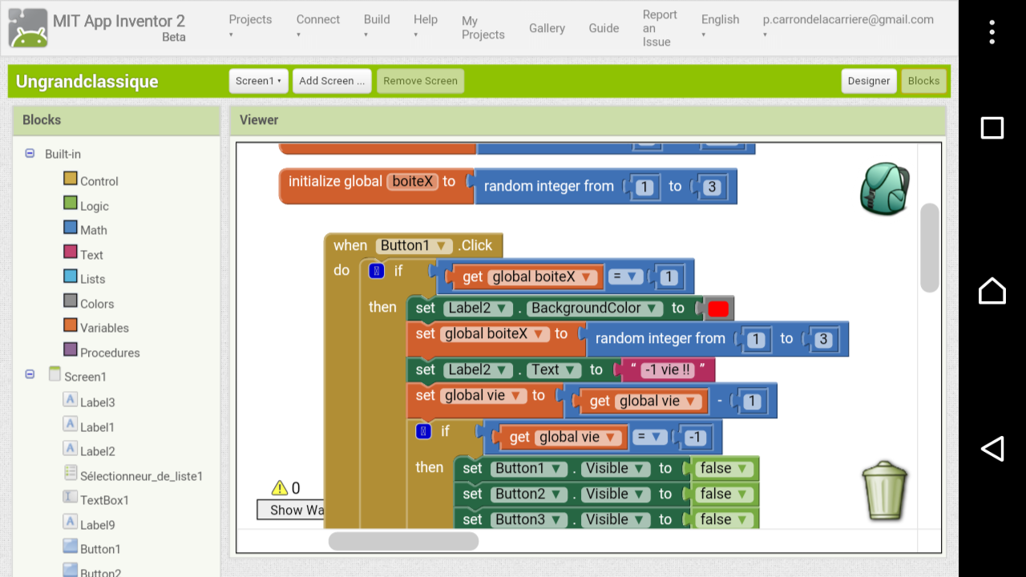
MIT App inventor 2 - scratchliknande

Slide 11
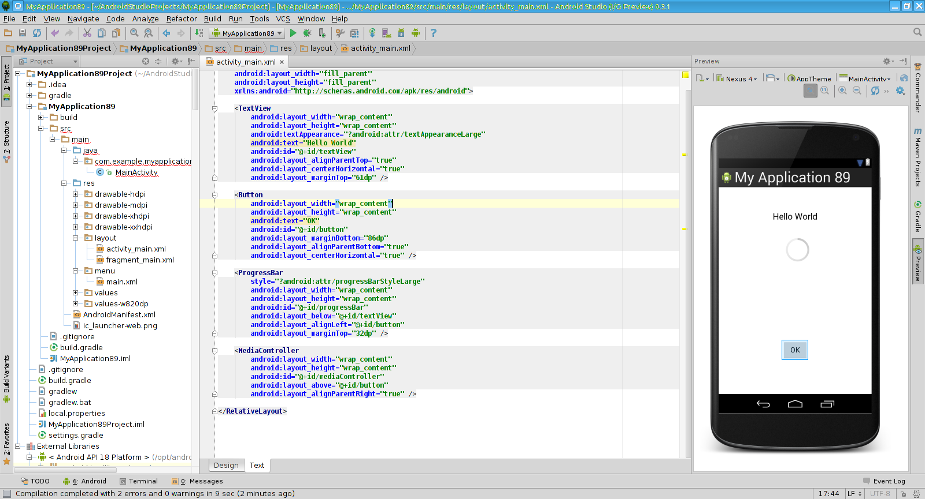
Android Studio
XML för layout, Java eller Kotlin för funktionalitet

Slide 12
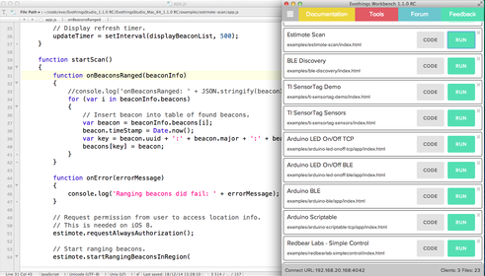
EVO Things (Cordova-baserad)
HTML5 och CSS för layout, Javascript för funktionalitet

Slide 13
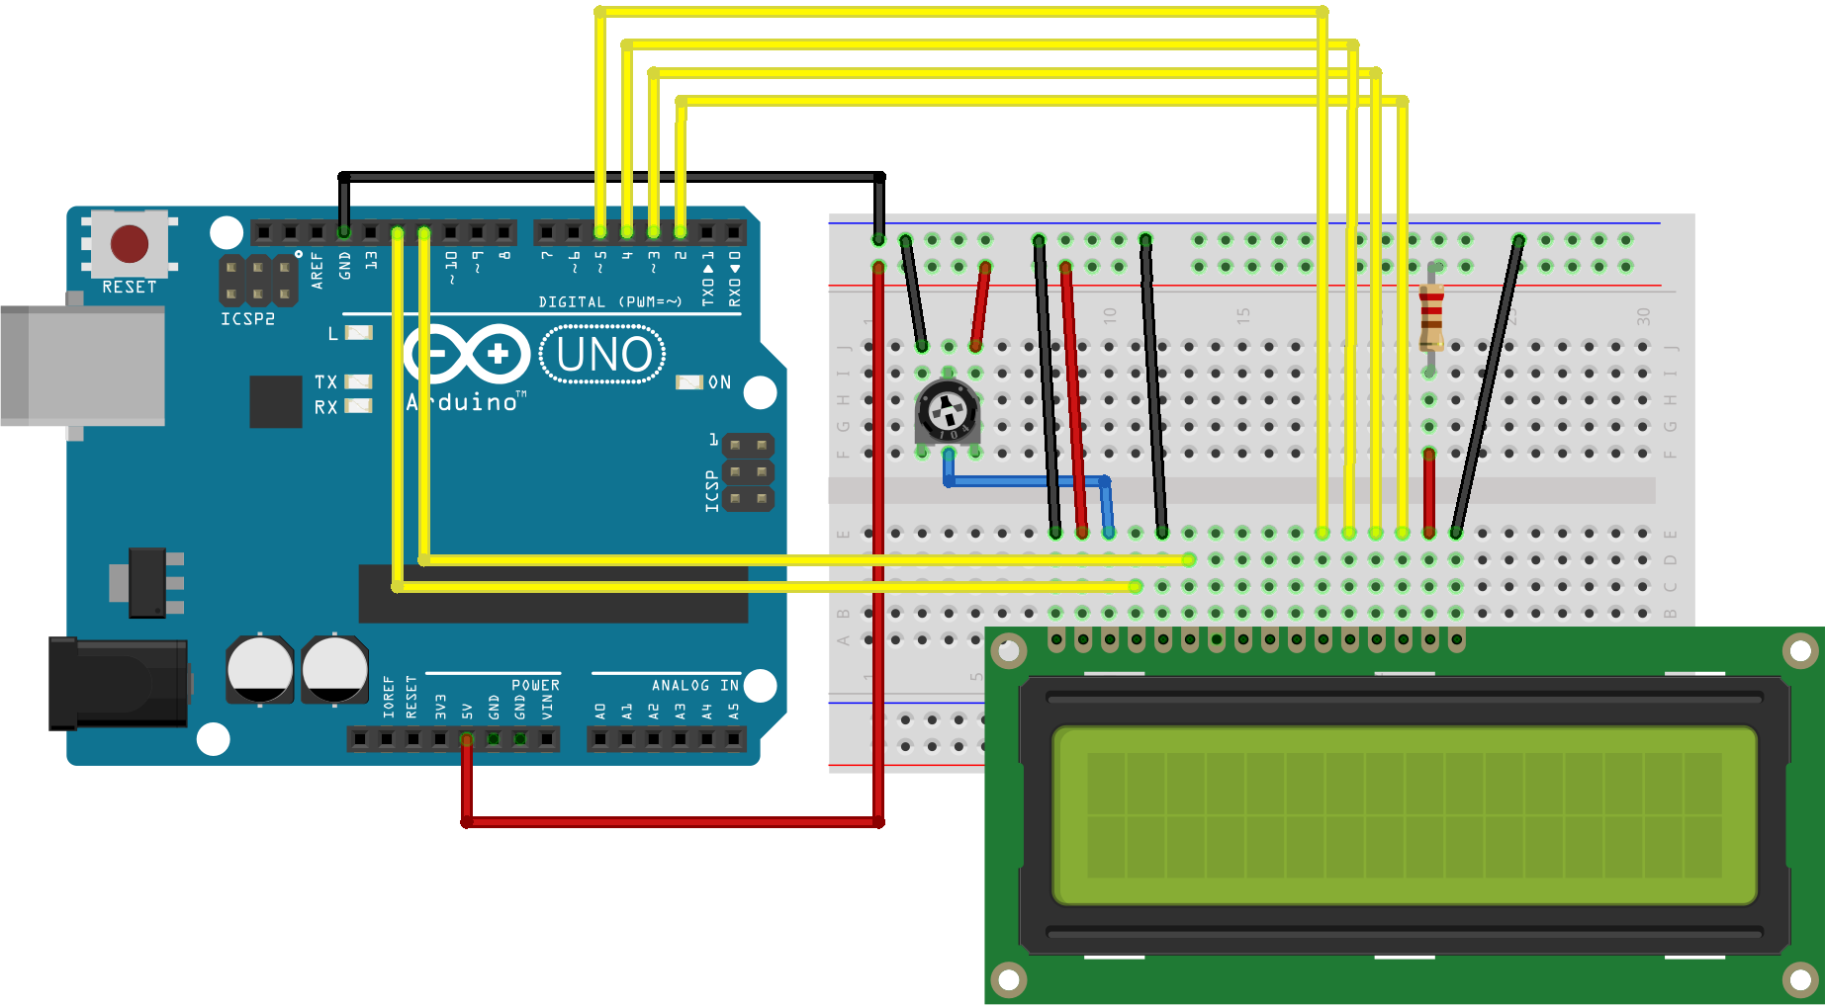
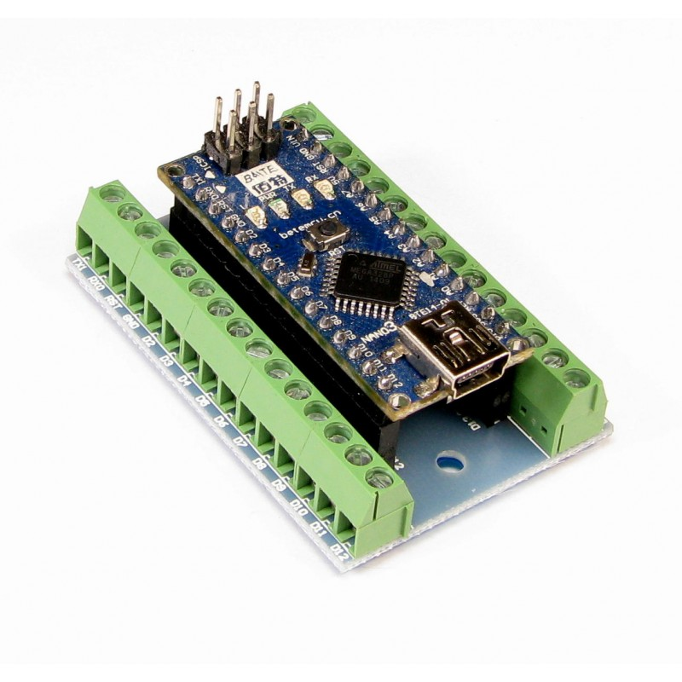
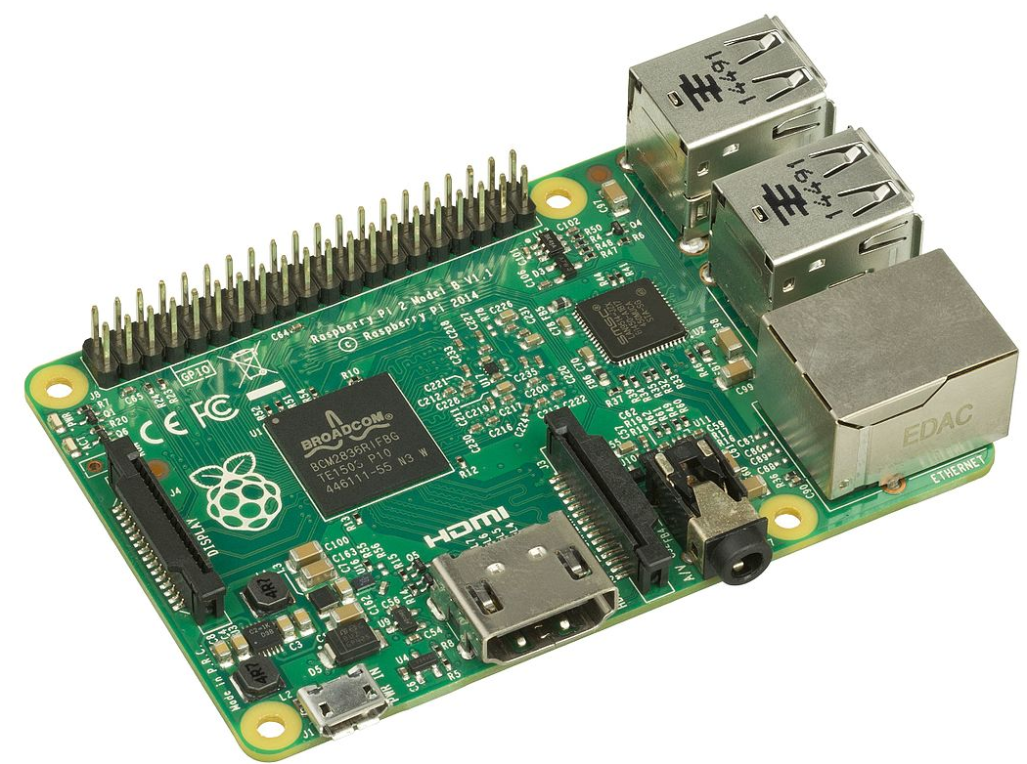
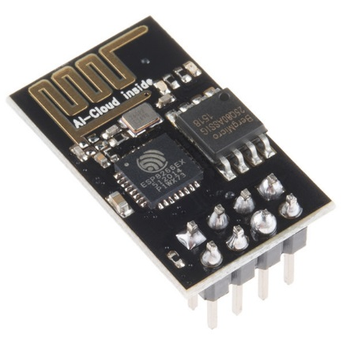
Inbyggnadssystem (enkortsdatorer)
Civ Elektro och teknisk fysik gör labb om Arduino
Arduino
ESP8266 – inkluderar WiFi och TCP/IP-stack
Raspberry Pi – inkl OS, t.ex. Linux
Arduino Nano

Slide 14
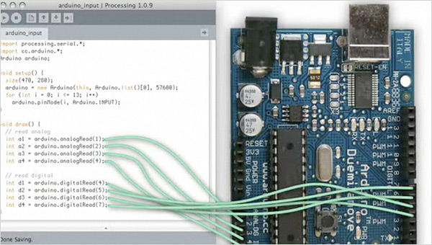
Utvecklingsmiljö för Arduino och ESP8266
Språk: Processing (C-liknande)
Utvecklingsmiljö: Arduino Playground

Slide 15
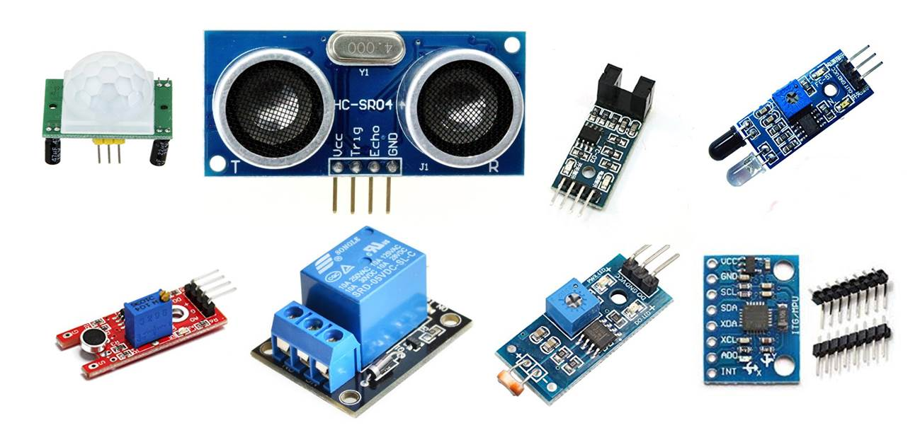
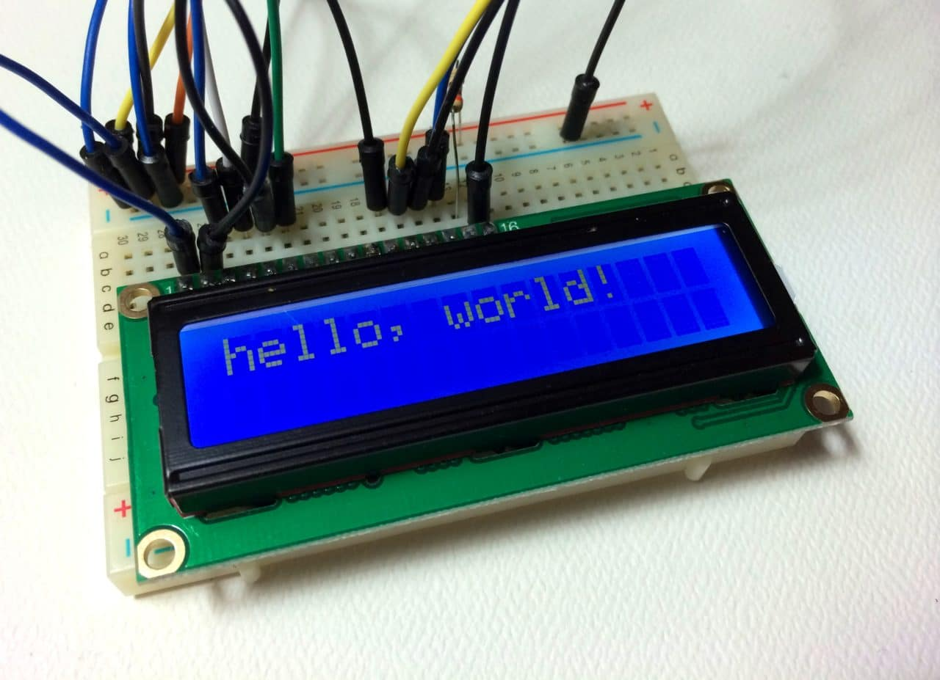
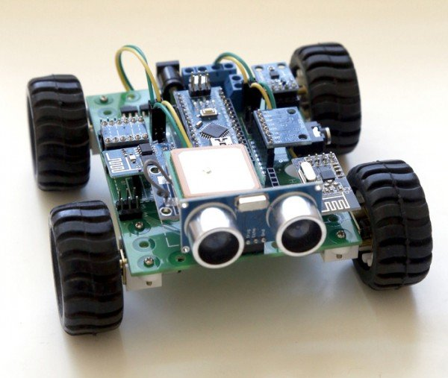
Kringutrustning till Arduino

Slide 16
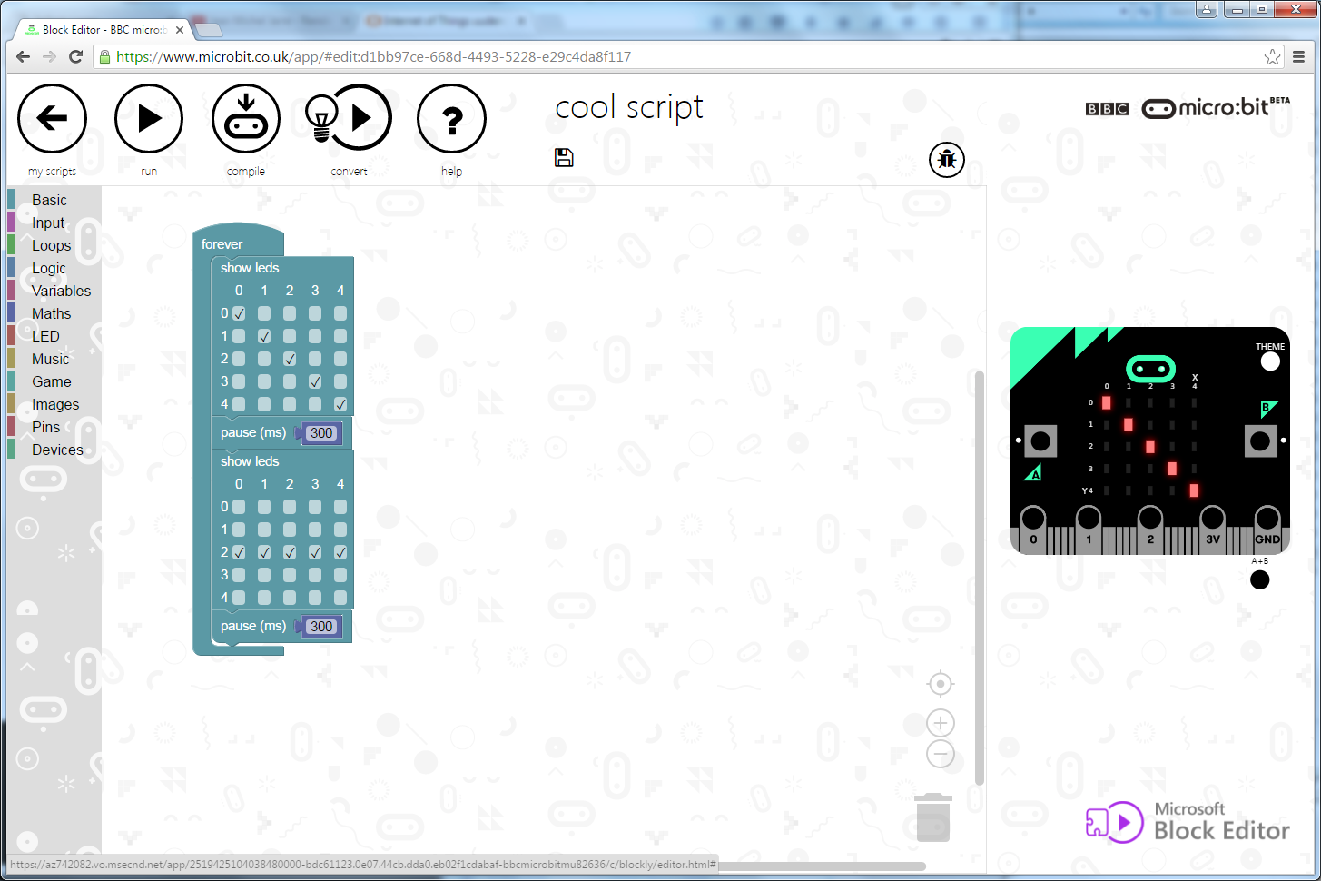
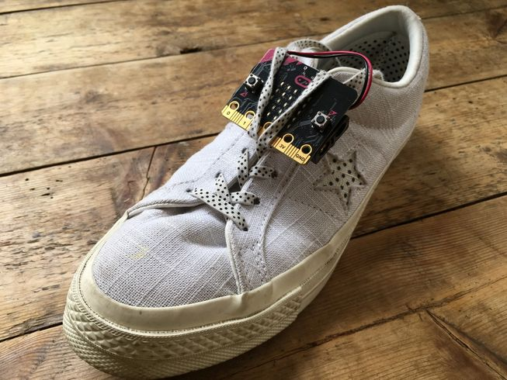
Micro:bit inbyggnadssystem
Civ Indek gör labb om Micro:Bit
Utvecklingsmiljö med emulator
Applikationsexempel: Stegräknare

Slide 17
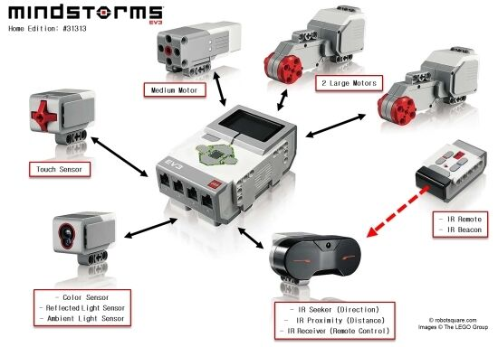
Lego mindstorms-robotar

Slide 18
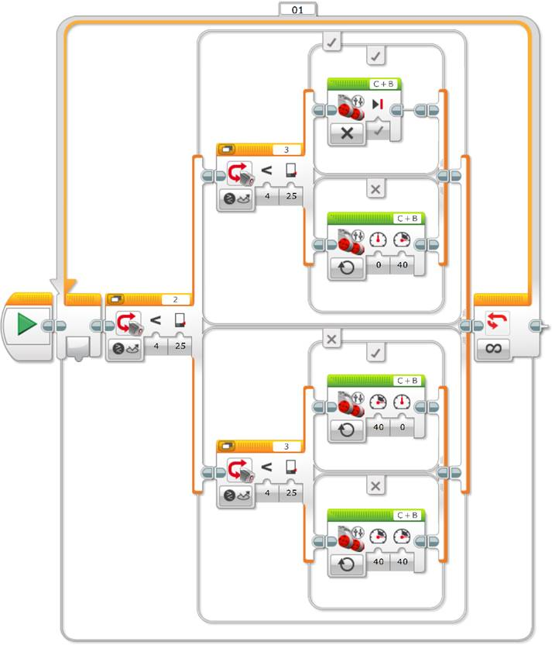
NXT-G – Grafiskt program- merings- språk

Slide 19
Trådlös kommunikation för Internet of Things (IoT)
Wireless Local Area Network (WLAN)
WiFi (IEEE 802.11)
Personal Area Network
Bluetooth (IEEE 802.15.1)
Low-Power Wide-Area Network (LPWAN):
LoRaWAN eller LoRa (IEEE 802.15.4g)
Mobil kommunikation:
4G (LTE)
5G

Slide 20
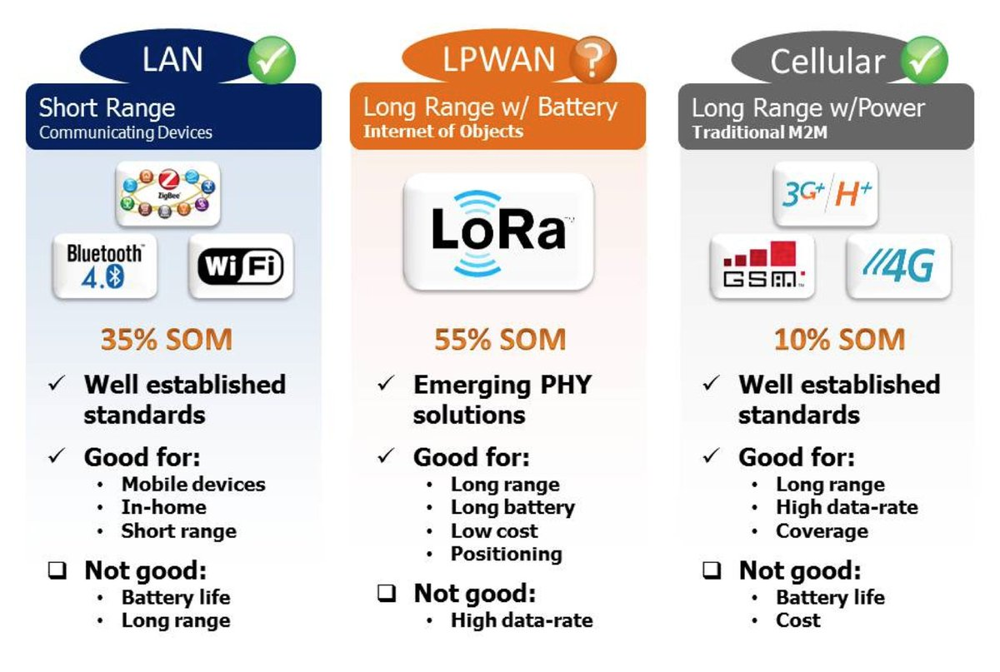

Slide 21
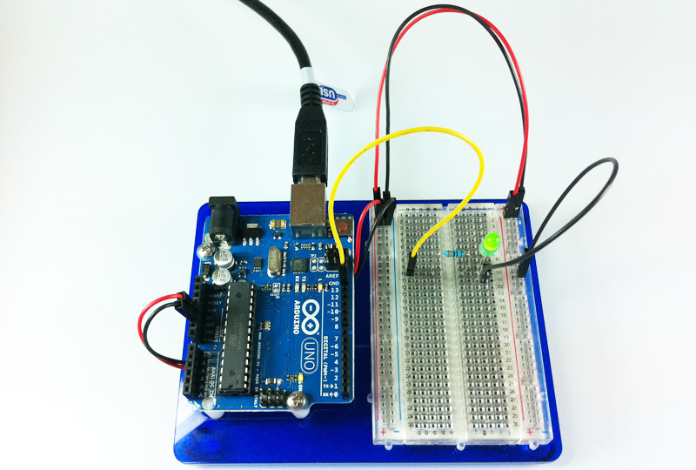
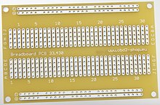
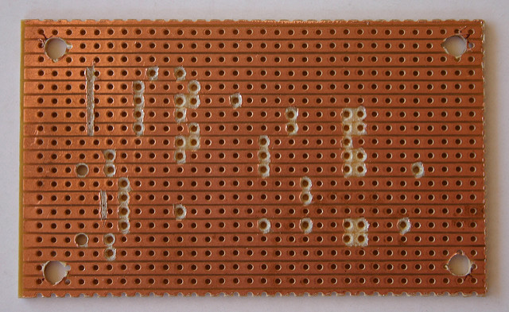
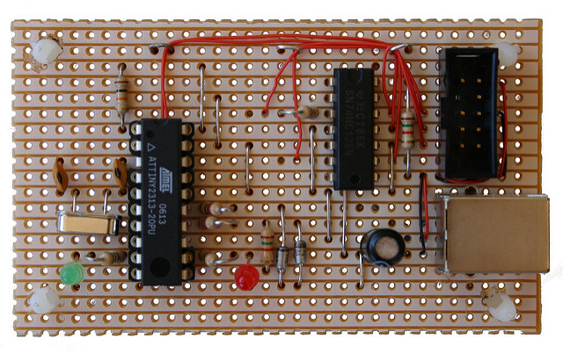
Prototyputveckling inom elektronik
Kopplingsdäck (bread board)
Veroboard

Slide 22
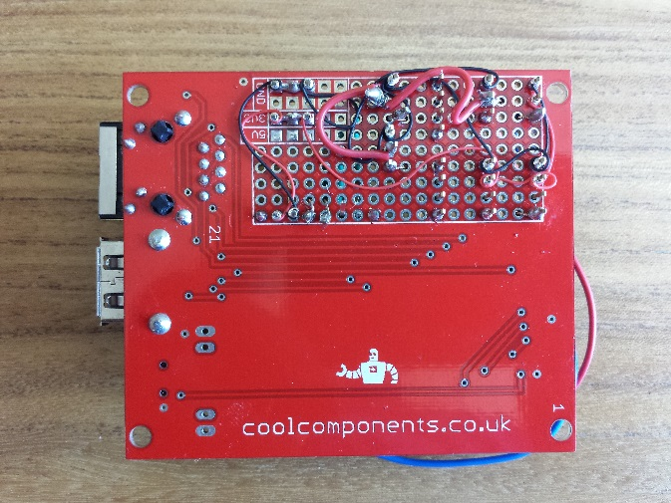
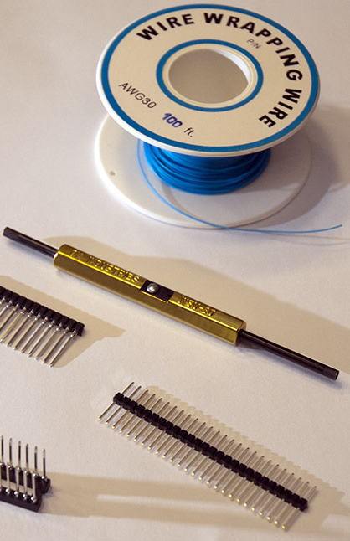
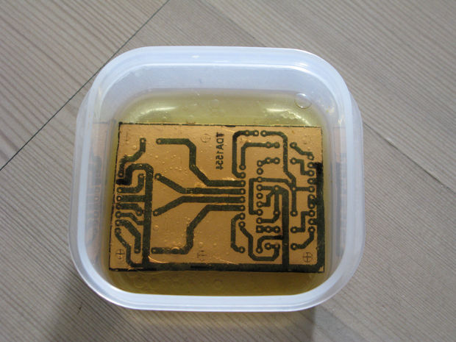
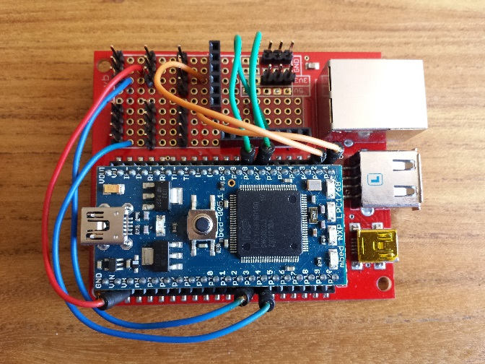
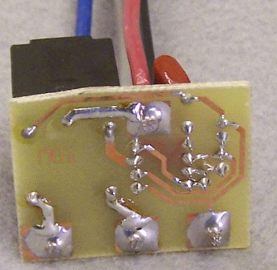
Prototyputveckling inom elektronik
Virning eller lödning av trådar (wire wrapping)
Etsning

Slide 23
Versionshantering med Github

Slide 24
Versionshanteringsystem
Liknar molntjänster
Ursprungligen för öppen källkods-projekt
Viktig färdighet inom IT-branchen idag
Kan användas för valfria textfiler
Flera kan jobba på samma filer samtidigt
Kan synkronisera filerna till datorerna
Kan jämföra versioner, visa konflikter, backa tillbaka och hantera förgrening i parallella versionslinjer
Indikerar vars och ens bidrag till projektet

Slide 25


Vanliga system
Data, elektro och teknisk fysik får labb om Git och Github
CVS (släppt redan 1986!)
Subversion (SVN)
GIT
Github.com
Gitlab.com
Bitbucket.com

Slide 26
Git
Öppen källkod utvecklad av bl.a. Linus Thorvalds
Installera Git på din dator från git-scm.com/
Git är distribuerat – du kan jobba offline om du vill
Eller var och en i gruppen kan skapa ett konto på en server såsom Github.com eller Bitbucket
Github är gratis om filerna är publika på webben
Har ett enkelt grafiskt användargränssnitt
Proffs föredrar det kommandobaserade användargränssnittet
Kan integreras med många utvecklingsmiljöer (IDE:r)

Slide 27
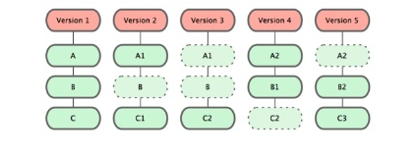
Git snapshots
Förändringar sparas som nya commits = revisions = snapshots av alla filer, även oförändrade filer i mappen
HEAD = pekare på nuvarande commit
HEAD

Slide 28
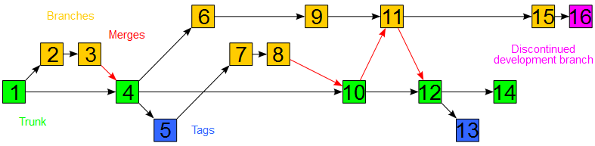
Versionshistorik
Local Repository = lokal filmapp med versionshistorik för ett projekt
Remote repository = filmapp för ett projekt på central server, t.ex. på Github eller Bitbucket
Clone = kopiera ett remote repository
Fork = kopiera och vidareutveckla någon annans repository till ett nytt parallellt projekt med andra deltagare – sker ofta till följd av konflikter
Branch = förgrening av versionsträdet i parallella utvecklingshistorier inom samma projekt, t.ex. av delgrupp för att lägga till funktionalitet
HEAD = current branch and snapshot

Slide 29
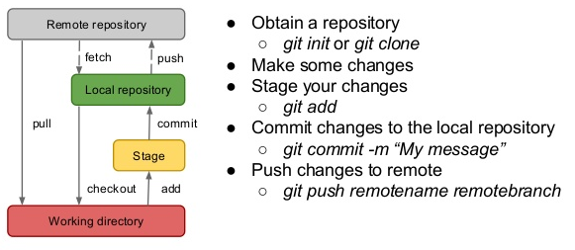
Arbetsflöde

Slide 30
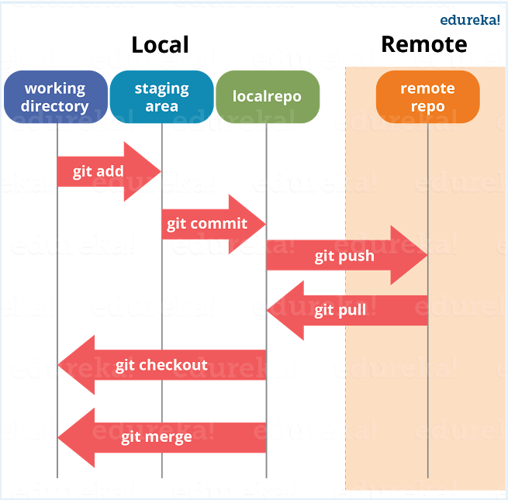

Slide 31
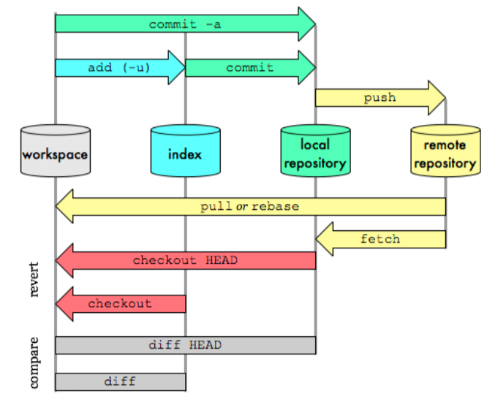

Slide 32
Vanliga git-kommandon
Vanliga konsol/bash-kommandon funkar: help, cd, pwd, dir, ls
Git init Create empty local repository
Git clone Copy remote repository
Git add Add file to staging area index, i.e mark it to be included in next commit
Git commit Copy all files from staging area to local repository – creating a version ”snapshot” that you can revert back to
Git push Upload all files from local to remote repository
Git status Show new, deleted and conflicting files, etc
Git pull Fetch latest versions from the remote repository
Git checkout Change HEAD back to old version or to another branch
Git branch List, create or delete branches
Git merge Join branches

Slide 33
En fils olika status

Slide 34
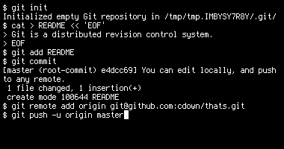

Slide 35
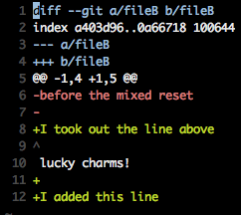
Git diff

Slide 36
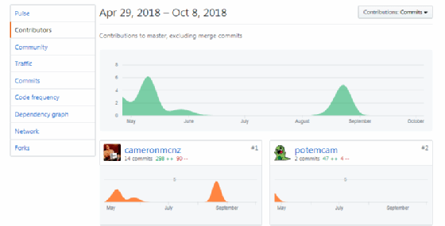
Contributions-diagram
Lägg in diagram från Github:s eller Gitlab:s funktion Insight->Contributions eller liknande i projektrapporten. Kräver publikt Github-projekt.

Slide 37
Fler verktyg för stora utvecklingsteam
Se lista med vanliga verktyg:
https://docs.google.com/document/d/1KaAqRoGC_q9JecnaDSO5pW2idaJUT1CprE93zIRoM-Y/edit

Slide 38
Dokumentation

Slide 39
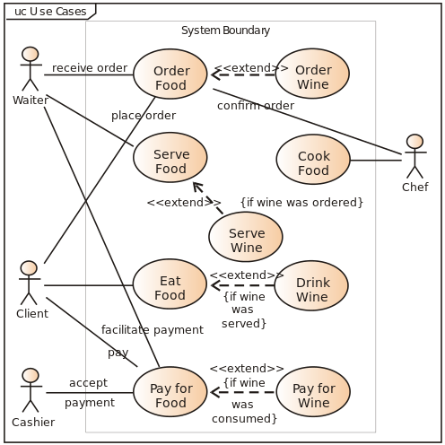
UML (Universal Modelling language) Use case diagram

Slide 40
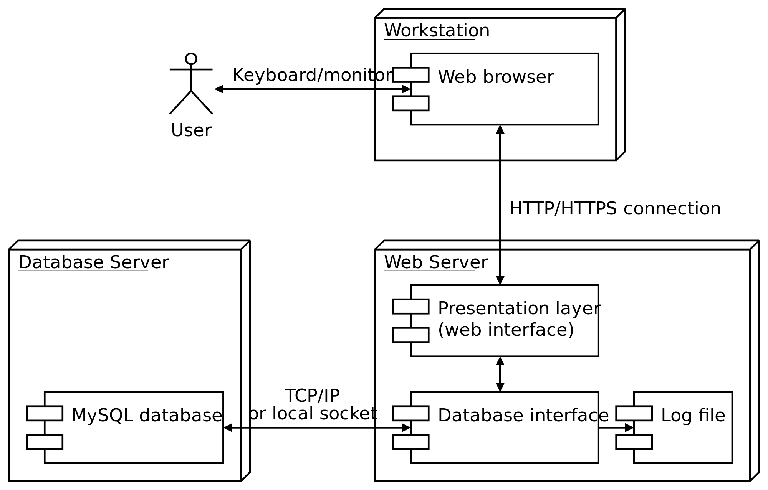
UML Component Diagram (Blockschema)
Rita en för prototyp, en för slutprodukt. Ange protokoll och datatype vid pilen.

Slide 41
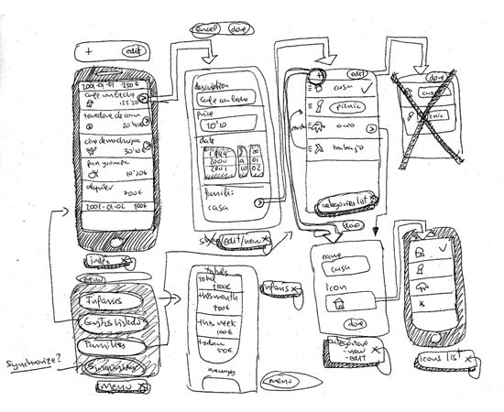
Storyboard
Tillstånds- diagram + Mockups

Slide 42
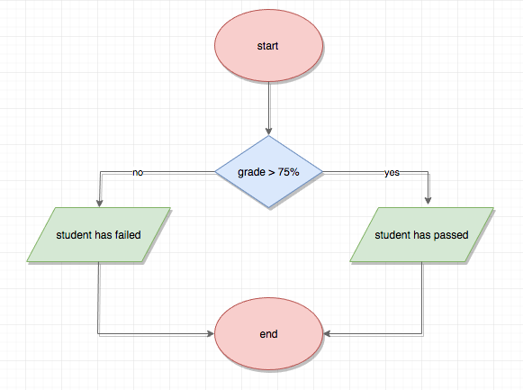
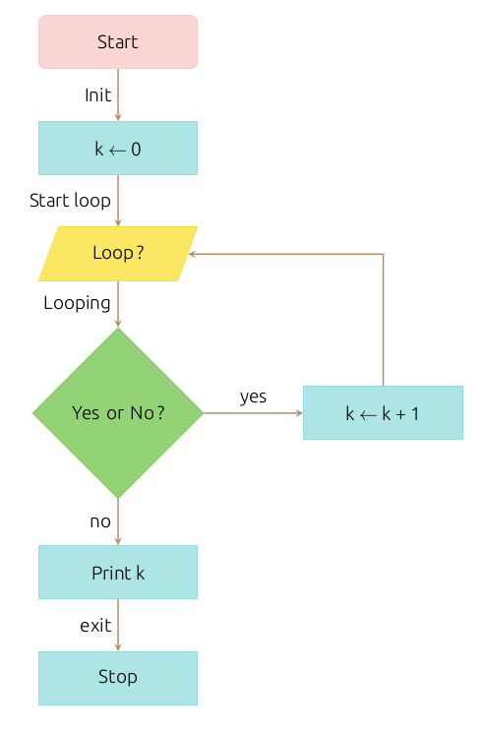
Flödesschema (flow chart)

Slide 43
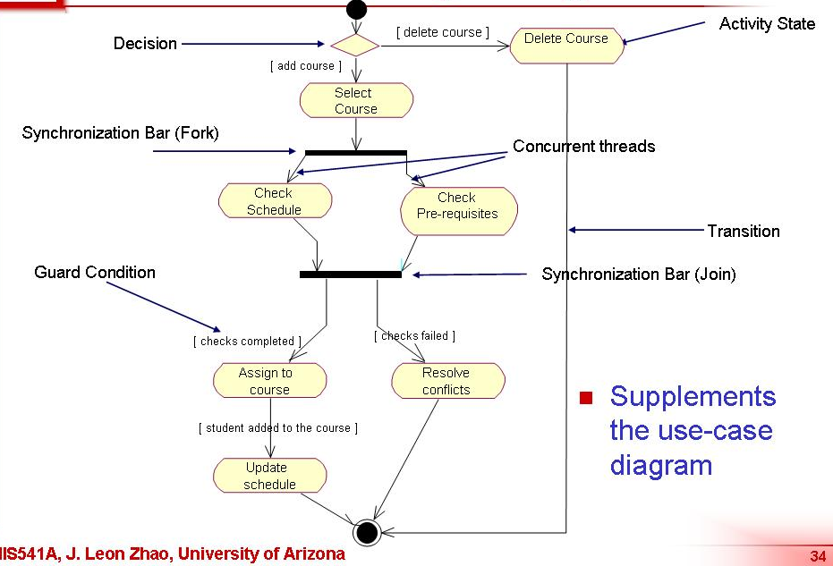
UML Activity diagram (flow chart)

Slide 44
Många andra UML-diagram är användbara
State diagram (Tillståndsdiagram)
Timing diagram/sekvensdiagram
Klassdiagram

Slide 45
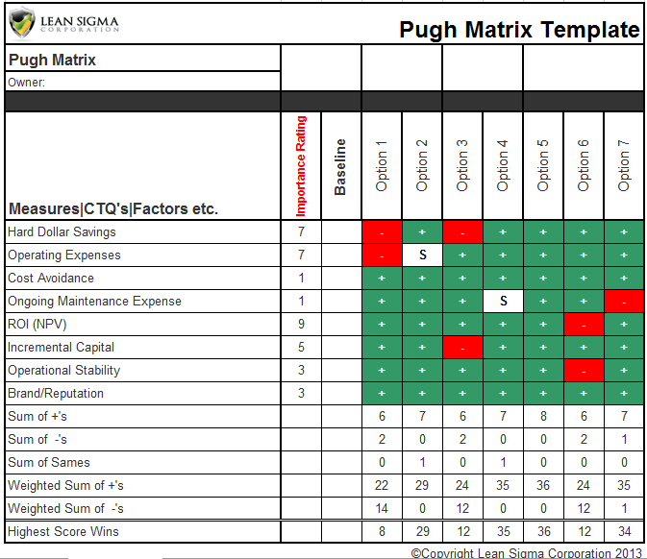
Förstudie
Kravfångst och kravanalys
Teknisk kravspec
Jämför alternativa lösningar exempelvis med Pughs matriser
Motivera val av approach

Slide 46
Test och utvärdering

Slide 47
Test och utvärdering
Användbarhetstester: Välj en testledare.
Verifiera lista över tekniska krav (funktionalitet)
Mät gärna prestanda (Minnesmängd, svarstid, skalbarhet, noggrannhet)
Presentera gärna tabeller, listor eller diagram i resultatkapitlet
Mer avancerad approach: Testdriven design (TDD) innefattar unit tests, dvs automatiserade tester som skapas innan implementeringen av varje delfunktion.

Slide 48
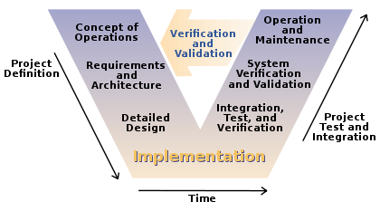
V-modellen för testdriven design
Usability test
Top-down
Bottom-up
Unit test development

Slide 49
Analys av etiska aspekter i IT-projekt

Slide 50

UKÄ:s etikkrav
Följande färdigheter och värderingsförmåga skall enligt UKÄ examineras under utbildningen, och examineras av Mittuniversitetet vid exjobb i vissa ämnen – och i IPP-kursens rapport:
Högskolexamen kräver att student skall:
1. Visa kunskap om och ha förutsättningar för att hantera etiska frågeställningar inom huvudområdet för utbildningen.
Kandidatexamen kräver att student skall:
2. Visa förmåga att inom huvudområdet för utbildningen göra bedömningar med hänsyn till relevanta … samhälleliga och etiska aspekter
3. Visa insikt om kunskapens roll i samhället och om människors ansvar för hur den används
Högskoleingenjörsexamen kräver förutom (2) att studenten skall:
4. Visa förmåga att utforma och hantera produkter, processer och system med hänsyn till människors förutsättningar och behov och samhällets mål för ekonomiskt, socialt och ekologiskt hållbar utveckling
5. Visa insikt i teknikens möjligheter och begränsningar, dess roll i samhället och människors ansvar för dess nyttjande, inbegripet sociala och ekonomiska aspekter samt miljö- och arbetsmiljöaspekter
Masterexamen kräver förutom (2) att studenten skall:
6. Visa insikt om vetenskapens möjligheter och begränsningar, dess roll i samhället och människors ansvar för hur den används
Civilingenjörsexamen kräver förutom (2), (4), (5) och (6) att studenten skall:
7. Visa medvetenhet om etiska aspekter på forsknings- och utvecklingsarbete

Slide 51
Ur Mittuniversitetets kursplaner för examensarbeten i datateknik
”Studentens ska kunna… göra bedömningar med hänsyn till relevanta vetenskapliga, samhälleliga och etiska aspekter samt visa medvetenhet om tillämpliga etiska aspekter på forsknings- och utvecklingsarbete inom området datateknik”
Motsvarande krav gäller IPP-kursens rapport

Slide 52
Finns det rätta och felaktiga svar?
I akademiska sammanhang är det inte viktigt att komma fram till rätt och fel svar på etiska dilemman – utan vi bedömer processen att komma dit. Dina argument och din motivering för din uppfattning.
Inför yrkeslivet behöver du kompetens att systematisk kunna bena upp och analysera etiska dilemman.

Slide 53
Etik, moral och juridik
Ordet etik kommer från grekiskans ethos vilket kan översättas till sed. Idag: Värderingar och normer för uppträdande och förhållningssätt. Delområde inom filosofi.
Moral kommer från latinets moralis, vilket urspr betydde "det som rör sederna”. Idag: En persons handlingar och omdöme, dvs val och förståelse av rätt och fel i olika situationer.
Ofta används begreppen synonymt, men om man vill skilja dem åt kan man säga att etik är läran om moralen, eller att etiken är teorin (en gren inom filosofin) och moralen praktiken.
Juridik handlar om straffrättsliga gränser – etik även om att vilja ta ansvar för konsekvenser av sina handlingar så långt man kan bedöma, även när man inte riskerar straffrättsligt ansvar.

Slide 54
Yrkesetik
Yrkesetik är områden inom tillämpad etik som berör etiska/moraliska frågor för särskilda grupper av yrkesverksamma.
Yrkesetik är att tänka på vad arbetet leder till. Exempel:
Medicinsk etik
Forskningsetik
IT-etik

Slide 55
Exempel på yrkesetiska koder
“Oavsett vilket hus jag besöker, gör jag det till förmån för den sjuka. Jag ska vara fri från förutfattade meningar om patienten. Jag ska behandla alla lika, och inte ha sexuella relationer med patienter, varken män eller kvinnor oavsett om de är fria eller slavar.” (Hippokrates läkared)
“Orsaka inte onödigt lidande eller mer förstörelse än vad som behövs för att lösa ditt uppdrag. Behandla skadade, sjuka och skeppsbrutna på samma sätt oavsett om de tillhör dina egna styrkor, fienden, eller är civila. Respektera och skydda civila! “ (Soldated)

Slide 56
Varför finns yrkesetik?
Tänkbara motiv varför människor ofta efterlever en yrkesetik:
Man vill skapa förtroende för den egna yrkesgruppen
Man undviker att arbetsgivaren får kritik av allmänheten och kunder – vilka kan bojkotta företaget.
Man vill undvika att personligen få kritik av vänner, i media, osv.
Arbetet blir meningsfullt och motiverande om det gagnar och inte skadar mänskligheten – man tycker att det finns högre värden i livet än lön
Man anser att det det goda samhället inte kan baseras enbart på lagar och ekonomiska spelregler – ansvarstagande medborgare med integritet krävs också.
Vissa motiveras av tron på en ideologi, t.ex. miljömedvetenhet, marxism, feminism, humanism, libertarianism, värdekonservatism, religioner, eller av andra värderingar man har fått, exempelvis under sin uppväxt eller utbildning.

Slide 57

Whistle-blowing
Uttrycket “blowing the whistle” innebär att någon försöker få allmänhetens uppmärksamhet.
“Whistle-blowing” innebär att en eller flera anställda går utanför organisationen för att påtala missförhållanden inom en organisation. Det kan uppfattas som illojalt mot arbetsgivaren, ibland även mot kolleger och den ort där företaget verkar.
För tekniker och ingenjörer handlar det oftast om att man upptäckt att en produkt eller ett system kan innebära en fara, eller att avslöja lagbrott.
Exempel:
Ingvar Bratt, civilingenjör, avslöjade Boforsaffären 1985 (vapenexport utan tillstånd) och kritiserades i Karlskoga, men belönades med flera pris.
Händelsen gav upphov till lex Bratt, Lagen om skydd för företagshemligheter, enligt vilken anställda får avslöja grova brott men inte röja andra företagshemligheter som kan skada företaget i konkurrenshänseende.
Lex Sara, enligt vilken vårdpersonal, även vid privata vårdföretag, är skyldiga att avslöja missförhållanden som kan skada vårdtagare.
Wikileaks.

Slide 58

Sveriges Ingenjörer - Hederskodex
Vilka av dessa regler kan beröra dig i yrkesrollen som utvecklare?
Ingenjören bör i sin yrkesutövning känna ett personligt ansvar för att tekniken används på ett sätt som gagnar människa, miljö och samhälle.
Ingenjören bör sträva efter att förbättra tekniken och det tekniska kunnandet i riktning mot ett effektivare resursutnyttjande utan skadeverkningar.
Ingenjören bör ställa sitt kunnande till förfogande i offentliga och enskilda sammanhang för att uppnå bästa beslutsunderlag och belysa teknikens möjligheter och risker.
Ingenjören bör inte arbeta inom eller samverka med företag och organisationer av tvivelaktig karaktär eller med mål som strider mot personlig övertygelse.
Ingenjören bör visa full lojalitet mot arbetsgivare och arbetskamrater. Svårigheter härvidlag bör tas upp till öppen diskussion, i första hand på arbetsplatsen.

Slide 59
Forts…
Ingenjören får inte använda otillbörliga metoder i tävlan om anställning, uppdrag eller beställning, ej heller försöka skada kollegors anseende genom obefogade beskyllningar.
Ingenjören bör respektera anförtrodda upplysningars konfidentiella natur samt andras rätt till uppslag, uppfinningar, utredningar, planer och ritningar.
Ingenjören får inte gynna obehöriga intressen och bör öppet redovisa ekonomiska och andra intressen som kan påverka tilltron till hans eller hennes opartiskhet och omdöme.
Ingenjören bör enskilt och offentligt, i tal och skrift, sträva efter ett sakligt framställningssätt och undvika felaktiga, missvisande eller överdrivna påståenden.
Ingenjören bör aktivt stödja kollegor, som råkar i svårigheter på grund av ett handlande i enlighet med dessa regler, samt enligt bästa övertygelse avstyra brott mot dem.

Slide 60
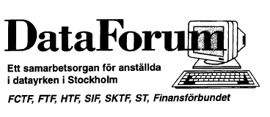
Etiska regler för datafolk
Följ lagar
Ex: GDPR (fd PUL), upphovsrätt, licensvillkor, BBS-lagen.
Kräv att ändamål, sammanhang och förväntade konsekvenser för utvecklingsarbetet är klarlagda.
Verka för att tid- och resursplaner ger möjlighet till god arbetsinsats
Undvik att människor utsätts för negativ stress eller blir utbrända, genom att göra realistiska tidsplaner och meddela förseningar.
Utveckla system i nära samverkan med beställare/användare och ta tillvara deras intressen.

Slide 61
Etiska regler för datafolk (forts.)
5. Visa respekt för användarnas yrkeskunskaper och bidra till att dessa utvecklas.
6. Utveckla system som bidrar till god arbetsmiljö.
7. Avstå från arbete som syftar till kontroll som kan vara till skada för den enskilde.
Ta endast del av sådana datauppgifter som krävs för arbetets utförande.
Vanligt att etikdiskussion handlar om sekretess (privacy)
9. Känn ansvar för att datatekniken inte missbrukas på ett sätt som skadar människa, miljö eller samhälle.

Slide 62
Företags värdegrundsarbete
Ledningen inom många företag formulerar etiska policier och handlingsplaner, jämställdhetspolicier, miljöpolicier, mm.
Det kan ingå i din framtida yrkesroll att formulera eller genomföra sådana policier.
Eftersom du din utbildning handlar om Android ska vi utgå från exemplet Google.

Slide 63
”Don’t be evil”
F.d. informellt motto för Google.
Idag (sedan sept 2012) återfinnes följande etikpolicyer på Googles webbsidor, här något sammanfattade:
”Du kan tjäna pengar utan att göra något ont.”
Google tjänar pengar främst på annonseringsprogrammen AdWord och AdSense, och säger sig ha följande grundprinciper för dem:
Annonser på Google ska vara tydligt märkta som sponsrade länkar.
Google använder inte popup-annonser, och föredrar små textannonser som är relevanta för sökningen framför stora grafiska och slumpmässiga annonser.
Google visar endast välriktade och relevanta annonser i sökresultat.

Slide 64
”Don’t be evil”
Sammanfattning av etikpolicyer från Googles webbsidor sept 2012 (forts.)
”Demokrati på webben”
Google säger sig aldrig manipulera rangordningen för att partner ska komma högre upp i sökresultaten. Ingen kan köpa bättre PageRank.
En sajts PageRank baseras enl. Google objektivt på hur andra sajter ”röstar demokratiskt” genom att länka till sajten.
Google stödjer öppen källkodsprojekt som Android och Wikipedia.
Sekretesspolicy
Google samlar automatiskt in information om din enhet, dess maskinvarumodell, OS-version, enhets-ID, telefonnummer, dina inloggningsuppgifter, platsinformation, cookies, mm.
Google säger sig dela information med företag endast efter ditt samtycke.

Slide 65
Exemplet Google
Varför ägnar Google, m fl företag så mycket kraft åt etiska policier?
Har google följt sin policy?
Se exempelvis https://en.wikipedia.org/wiki/Criticism_of_Google

Slide 66
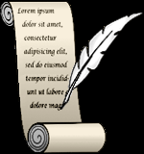
Var passar etikdiskussioner i tekniska rapporter?
IMRaD-disposition används generellt i akademiska uppsatser:
Introduction
Motivera uppgiften eller problemställningen, bl.a. utifrån möjlig tillämpning, samhällsbehov och mänskliga behov
Method
Vid experiment som berör människor, reflektera över forskningsetik
Reflektera över användarnas inflytande i utvecklingsprocessen
Result
Konstruktionskapitel: Teknisk kravspec utifrån användarens behov.
Analysresultatkapitel: Användartester, användarenkäter
and Discussion (Gärna underavsnitt om etiska aspekter i slutsatskapitlet)
Rekommendera en lösning, motivera föreslagen lösning utifrån samhällsbehov
Konsekvensanalys av rekommenderad lösning. Gör en riskanalys.
Se exempelvis dispositionen i MIUN:s mall för tekniska rapporter.

Slide 67
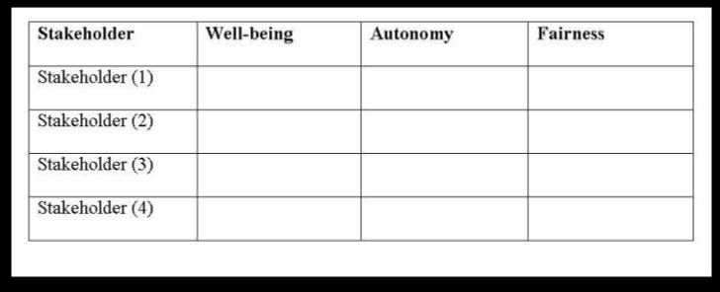
Bena systematiskt upp etiska dilemman, t.ex. genom matriser
Identifiera alternativa lösningar på ena axeln och värden på andra exeln. Eller gör konsekvensanalys av ditt lösningsförslag med intressenter på ena axeln och värden på andra axeln. Skriv möjligheter och risker i varje ruta.

Slide 68
Diskussion
Vilken typ av utvecklingsverktyg är du intresserad av att lära dig under denna kurs?
Vilka typer av etiska och samhälleliga aspekter tror du är vanliga att diskutera i examensrapporter på ditt utbildningsprogram?
Vad kan det stå på raderna och kolumnerna i etik-tabellen?
Vilka etiska aspekter av er produkt kan din grupp komma att diskutera i er projektrapport?

